Slide 1

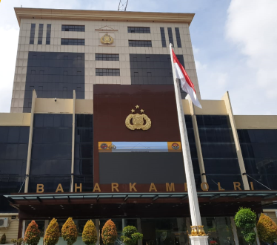





STRATEGI PENDAMPINGAN PSIKOLOGI BAHARKAM POLRI MELALUI PERAN KONSELOR
DONNY ADIPRADANA.SIK
NO. SISWA 20240707012327

Slide 2
DESKRIPSI PROYEK PERUBAHAN
STRATEGI PENDAMPINGAN PSIKOLOGI BAHARKAM POLRI MELALUI PERAN KONSELOR
a. Kurang kesadaran personel Baharkam ttg pentingnya layanan konseling.
b. Belum ada nya standar pelayanan konseling di unit Baharkam.
c. Belum adanya komitmen pimpinan institusi Baharkam terhadap penting nya fungsi konseling
d. Belum adanya personel Baharkam yang bisa jadi konselor, selama ini masih bergantung pada konselor dari Biropsikologi SSDM Polri
a. Meningkatnya kesadaran personel Baharkam ttg pentingnya layanan konseling.
b. Ada nya standar pelayanan konseling pada Satker Baharkam.
c. Adanya komitmen pimpinan institusi Baharkam terhadap penting nya fungsi konseling
d. Adanya personel Baharkam yang menjadi Konselor
e. Dilaksanakan pendampingan konselor secara digital oleh personel Baharkam Polri
Perkaba ttg konselor

Slide 3




LATAR BELAKANG
BAHARKAM POLRI MERUPAKAN ORGANISASI YANG BESAR DENGAN TIGA KORPS SEBAGAI MOTOR DALAM MENJALANKAN TUGAS-TUGAS OPERASIONAL POLRI
masih banyaknya pelanggaran yang terjadi di lingngkungan Baharkam
Kurang kesadaran personel Baharkam tentang pentingnya layanan konseling
belum adanya kepedulian anggota terhadap kesehatan mental sehingga masih banyak anggota yang belum mau mengisi aplikasi E-Mental
PREVENTIF
PREEMTIF
HARKAMTIBMAS
PERMASALAHAN
TUPOKSI
TIDAK MAKSIMAL PADA PELAKSANAAN TUGAS
2

Slide 4
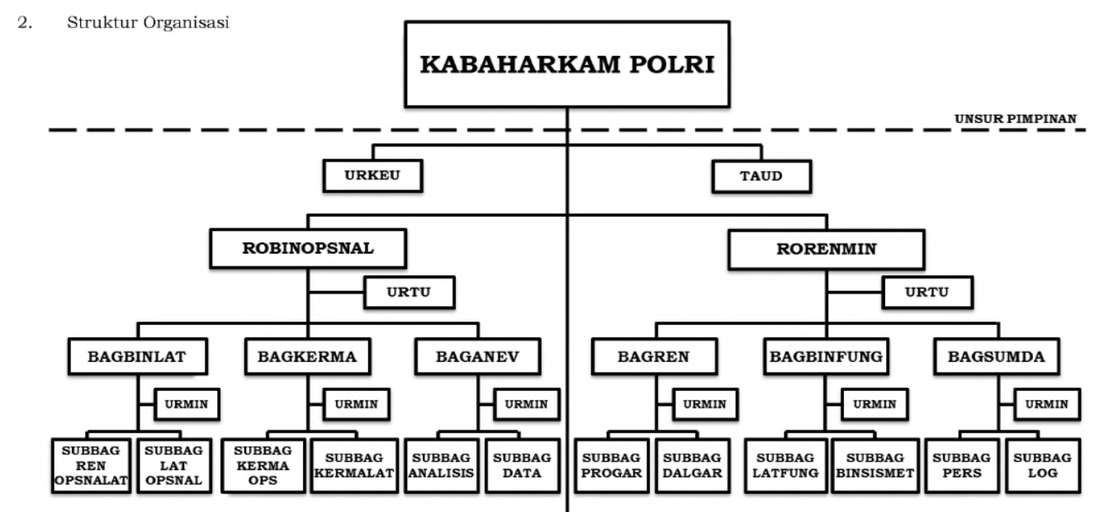
GAMBARAN ORGANISASI
Tugas Pokok
Tugas Pokok dan Fungsi Bagian Sumber Daya berdasarkan Perkap No 6 Tahun 2017 tentang SOTK Mabes Polri adalah Melaksanakan administrasi personel, merencanakan kebutuhan, penempatan personel dan perawatan personel serta menyelenggarakan administrasi logistik, merencanakan kebutuhan dan pendistribusian.
Disinilah peran pengemban fungsi SDM untuk melakukan perawatan personel dengan mengoptimalkan peran konselor dalam pendampingan psikologi bagi anggota Baharkam

Slide 5
VISI DAN MISI
VISI
TERWUJUDNYA PEMELIHARAAN KEAMANAN KETERTIBAN MASYARAKAT YANG KONDUSIF DI WILAYAH INDONESIA SERTA TERDUKUNGNYA SETIAP KEGIATAN DAN OPERASI KEPOLISIAN TERPUSAT MAUPUN DI KEWILAYAHAN.
MENINGKATKAN KINERJA BAHARKAM POLRI SECARA PROFESIONAL, TRANSPARAN, AKUNTABEL
MEMBERIKAN PELAYANAN PRIMA, SECARA PROPORSIONAL, TIDAK DISKRIMINATIF, MENJUNJUNG TINGGI HAM DAN RESPONSIF
MEMBERIKAN SOSIALISASI KEPADA MASYARAKAT AKAN PENTINGNYA MEMELIHARA KAMTIBMAS.
MENYELENGGARAKAN KEGIATAN KEGIATAN PERPOLISIAN MASYARAKAT DI KEWILAYAHAN
PENGGELARAN PERSONEL BAHARKAM YANG ADA PADA MASING-MASING KORPS JAJARAN SERTA ALUT YANG ADA DI BAHARKAM POLRI DALAM RANGKA MENDUKUNG TUGAS POKOK KEPOLISIAN
MELAKSANAKAN KEGIATAN PERTOLONGAN DAN PENYELAMATAN MASYARAKAT YANG TERKENA BENCANA ALAM.
MISI
2

Slide 6
LATAR BELAKANG
KONSIDI SAAT INI
masih banyaknya pelanggaran yang terjadi di lingngkungan Baharkam Polri baik pelanggaran disiplin, kode etik maupun pidana
Kurang kesadaran personel Baharkam tentang pentingnya layanan konseling
Belum ada nya standar pelayanan konseling di unit Baharkam Polri
belum adanya kepedulian anggota terhadap kesehatan mental sehingga masih banyak anggota yang belum mau mengisi aplikasi E-Mental
Pengoptimalan peran konselor ini ditujukan agar dapat membantu organisasi dalam memberikan mitigasi rekan-rekan yang membutuhkan konseling pada Tingkat Mabes Polri karena Tugas Polri yang sangat kompleks dan berat yang membawa konsekuensi bagi Kesehatan mental anggota Polri dan setiap tugas atau permasalahan pasti membawa intervensi tekanan-tekanan psikologi, Stres yang dihadapi anggota Polri baik ringan, sedang dan berat apabila diri pribadi anggota Polri bisa memitigasi daripada stres tersebut
2

Slide 7
GAGASAN KREATIF
MENGINGAT BELUM ADANYA KONSELOR PADA FUNGSI BAHARKAM DAN SELAMA INI MASIH MENGANDALKAN KONSELOR DARI BIROPSIKOLOGI SSDM POLRI PADA PELAKSANAAN BIMBINGAN KONSELING PERSONEL, PROJECT LEADER MEMBUAT PROYEK PERUBAHAN DENGAN MEMBUAT SUSUNAN PERATURAN KABAHARKAM POLRI TENTANG KONSELOR SEBAGAI DASAR DIADAKANNYA KONSELOR PADA MASING-MASING SATKER YANG ADA DI BAHARKAM POLRI.
HAL INI DIDASARKAN MASIH BANYAKNYA PERSONEL BAHARKAM POLRI DAN KORPS JAJARAN YANG TERLIBAT KASUS PADA PELAKSANAAN TUGASNYA, DIADAKANNYA KONSELOR PADA MASING-MASING SATKER YANG ADA DI BAHARKAM ADALAH UNTUK DILAKUKANNYA KONSELING TAHAP AWAL BAGI PARA PERSONEL YANG AKAN/SEDANG MELAKSANAKAN TUGAS MENGINGAT TERBATASNYA KONSELOR YANG ADA PADA BIRO PSIKOLOGI SSDM POLRI.
KONDISI YANG DIHARAPKAN:
menurunnya tingkat pelanggaran anggota Baharkam Polri;
personel Baharkam Polri memiliki kepercayaan diri dalam melaksanakan tusi;
meningkatnya disiplin anggota dan meningkatnya prestasi kerja
2

Slide 8
TUJUAN
1
Membantu seseorang mengembangkan diri secara optimal
TUJUAN KONSELING ADALAH UNTUK MEMBANTU SESEORANG DALAM MENYELESAIKAN MASALAH DAN MENCAPAI PERUBAHAN POSITIF DALAM KEHIDUPANNYA.
2
Membantu seseorang mengenali dirinya sendiri
3
Membantu seseorang mengembangkan sikap positif
BEBERAPA TUJUAN KONSELING, DI ANTARANYA:
4
Membantu seseorang membentuk pola-pola karir
5
Membantu seseorang mengatasi stres dan kecemasan
Membantu seseorang meningkatkan relasi dengan orang lain
6
Membantu seseorang memahami diri sendiri maupun orang lain
7

Slide 9
MANFAAT
MEMBANTU MENGATASI MASALAH BAIK PRIBADI MAUPUN MASYARAKAT.
MENGIDENTIFIKASI GANGGUAN MENTAL:
MASYARAKAT
MENGEMBANGKAN SUDUT PANDANG BARU AKAN PENTINGNYA KAMTIBMAS:
MENJAGA KESEHATAN JIWA DAN RAGA: .
MEMBANTU MENINGKATKAN KEPERCAYAAN DIRI:
MEMBANTU TUGAS – TUGAS KEPOLISIAN TERBATAS:
MEMBANTU MENINGKATKAN KEMAMPUAN MEMECAHKAN MASALAH SOSIAL
POLRI
menurunnya tingkat pelanggaran anggota Baharkam Polri;
personel Baharkam Polri memiliki kepercayaan diri dalam melaksanakan tusi;
meningkatnya disiplin anggota dan meningkatnya prestasi kerja

Slide 10
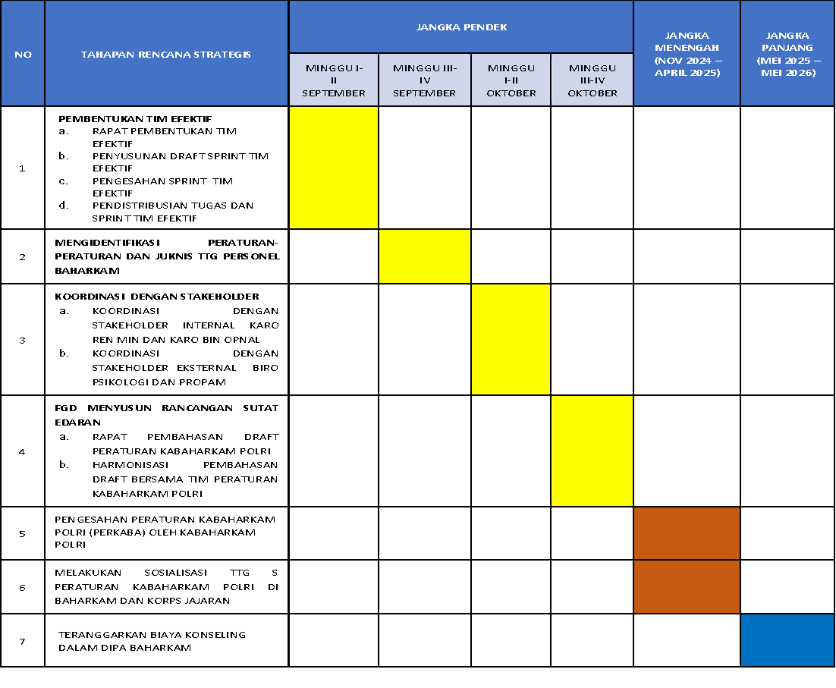
MILESTONE
TELAH TERLAKSANA

Slide 11
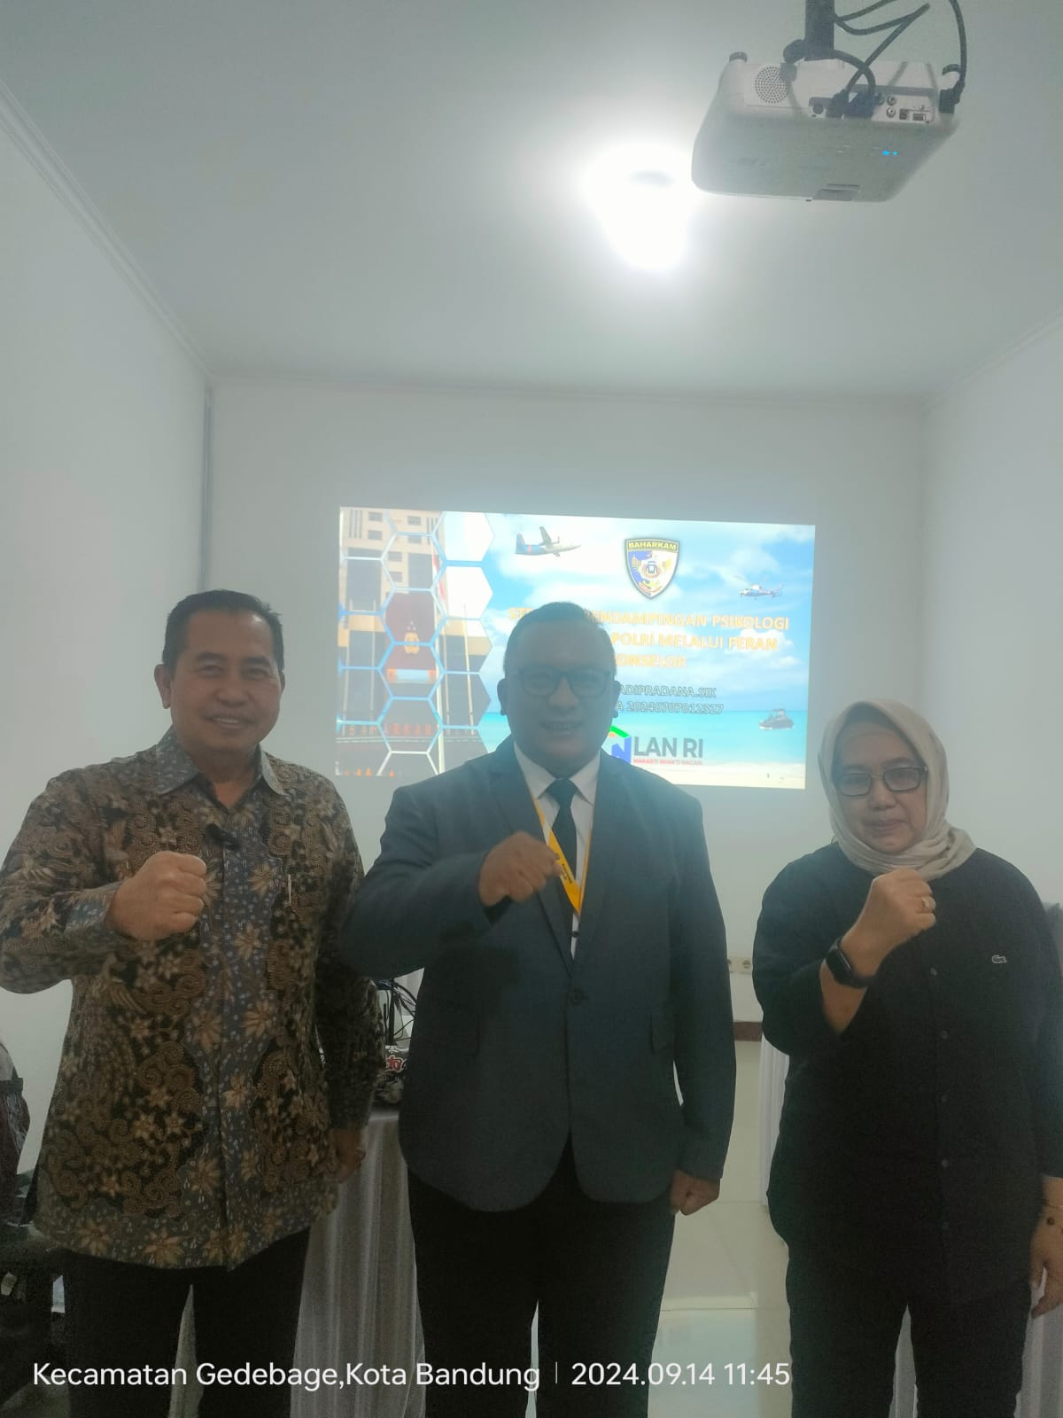
CAPAIAN IMPLEMENTASI PROYEK PERUBAHAN

Slide 12
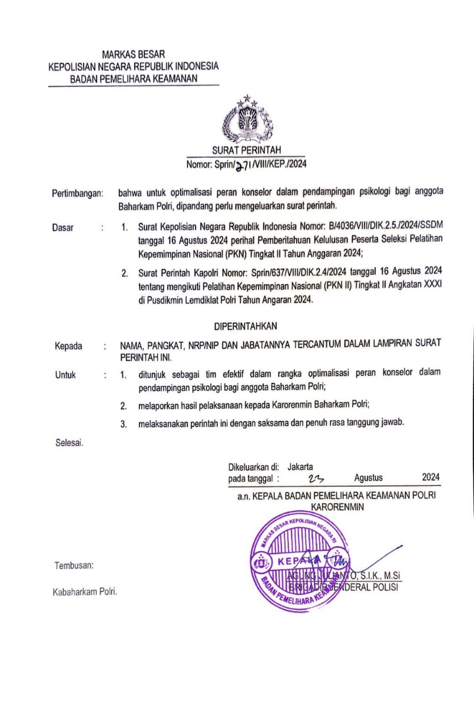
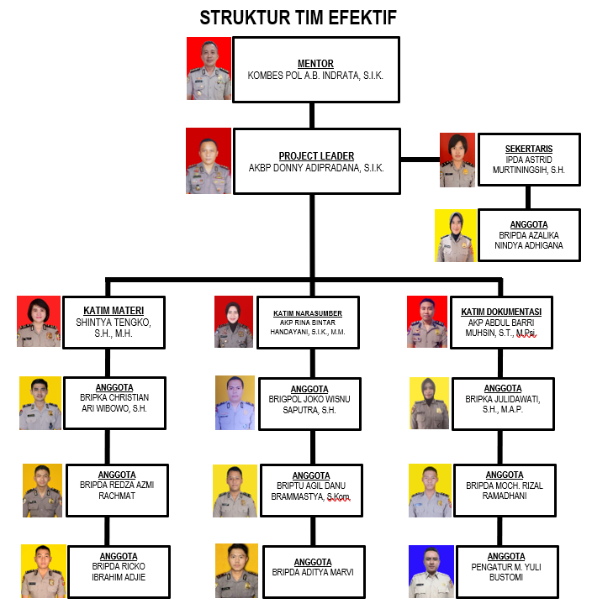
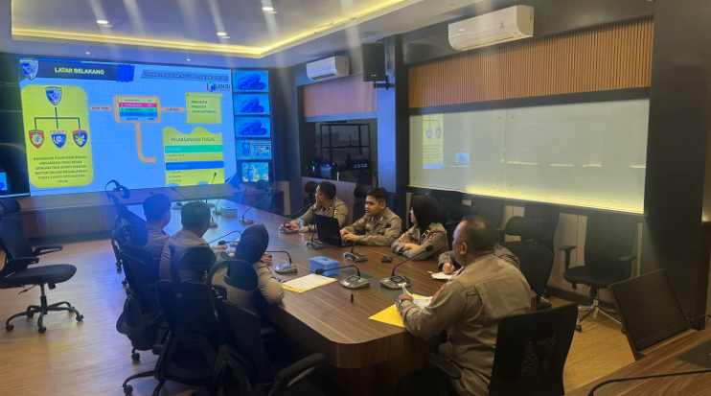
AGILE TEAM / TIM EFEKTIF
Pembentukan Tim Efektif dimaksudkan untuk implementasi Learning Organization dalam Organisasi Proyek Perubahn, Melakukan Koordinasi, Problem Solving, Pembinaan dan Evaluasi untuk pencapaian Proyek perubahan terutama dalam Jangka Pendek

Slide 13
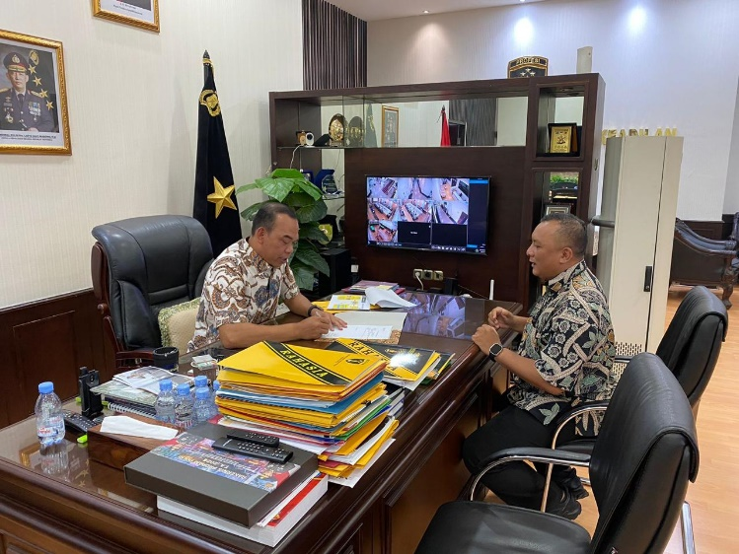

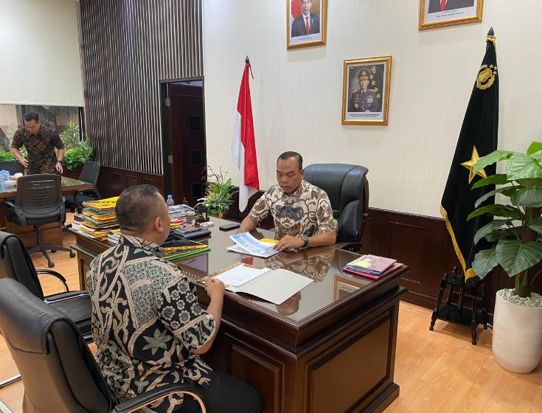
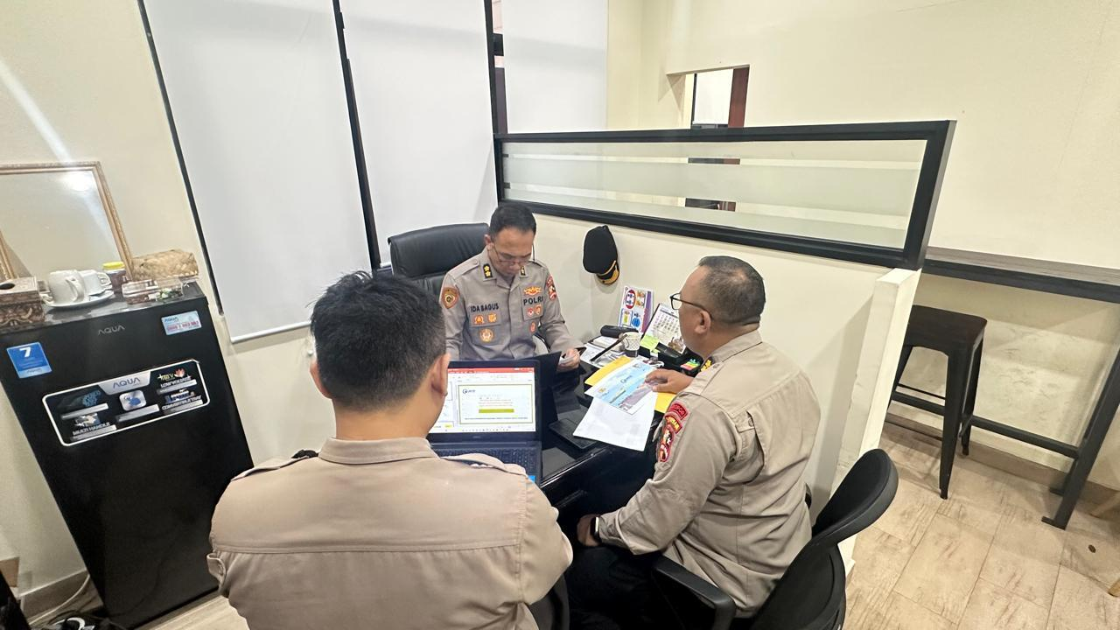

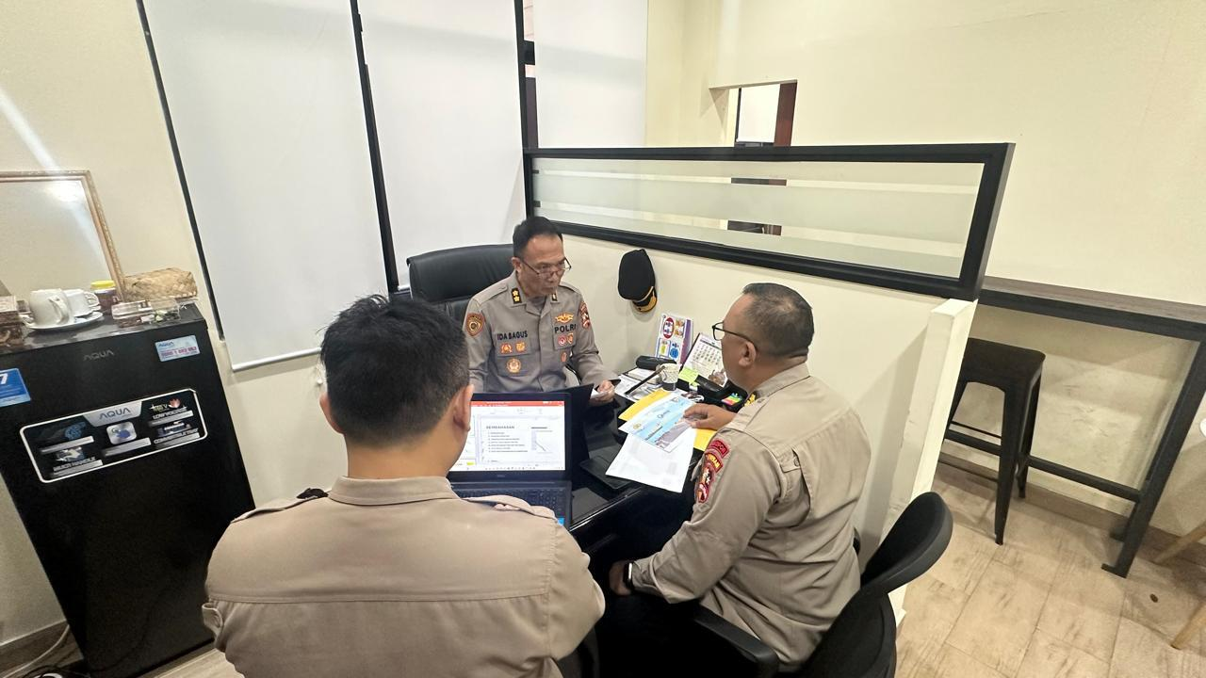
KOORDINASI
DENGAN STAKEHOLDER
DIVPROPAM POLRI
  MEMBANTU ANGGOTA YANG BERMASALAH UNTUK LEBIH MEMAHAMI DIRI DAN LINGKUNGAN KERJANYA
  MEMBANTU ANGGOTA UNTUK MENYADARI AKAN KESALAHAN YANG DIBUAT SERTA MEMOTIVASI UNTUK KEMBALI BERPIKIR POSITIF DAN BISA MENJALANKAN DINAS DENGAN BAIK SEPERTI SEMULA.
  MEMBANTU KONSELOR UNTUK MEMBUAT KEPUTUSAN DAN REKOMENDASI BAGI ANGGOTA YANG BERMASALAH
BIROPSIKOLOGI SSDM POLRI
  MENJADI TEMPAT RUJUKAN BAGI PERSONEL BAHARKAM POLRI YANG MEMILIKI PERMASALAHAN YANG TIDAK BISA DITANGANI OLEH KONSELOR DARI BAHARKAM POLRI
  MELAKUKAN ANALISA DAN EVALUASI TERHADAP PENANGANAN MASALAH DENGAN MEMBERIKAN REFERENSI SERTA RERKOMENDASI KEPADA PENGEMBAN FUNGSI SDM BAHARKAM POLRI

Slide 14
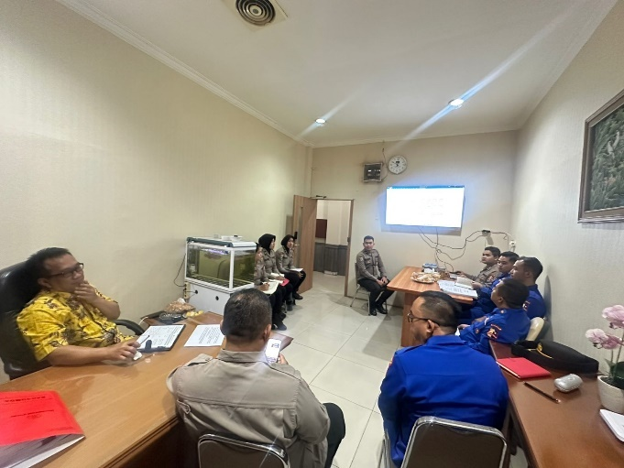
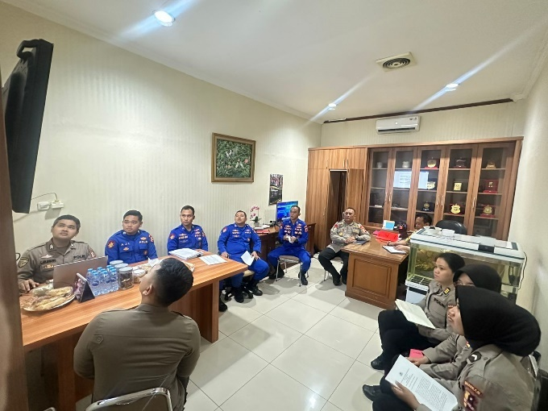
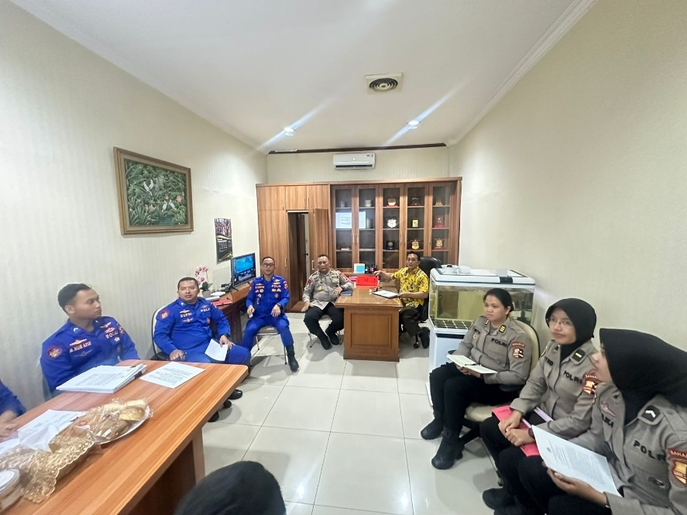
RANCANGAN PERKABA
PROJECT LEADER BERSAMA MENTOR DAN TIM EFEKTIF MELAKSANAKAN RAPAT PENYUSUNAN DRAFT PERATURAN KEPALA BADAN PEMELIHARA KEAMANAN POLRI (PERKABA) TENTANG STRATEGI PENDAMPINGAN PSIKOLOGI BAHARKAM POLRI MELALUI PERAN KONSELOR YANG AKAN MENJADI DASAR HUKUM DIADAKANNYA PERAN KONSELOR PADA SATKER BAHARKAM POLRI DAN KORPS JAJARAN

Slide 15
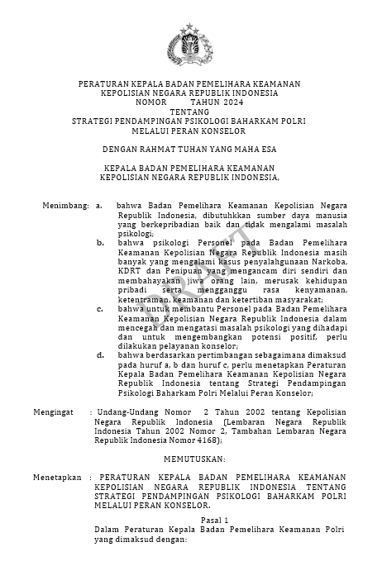
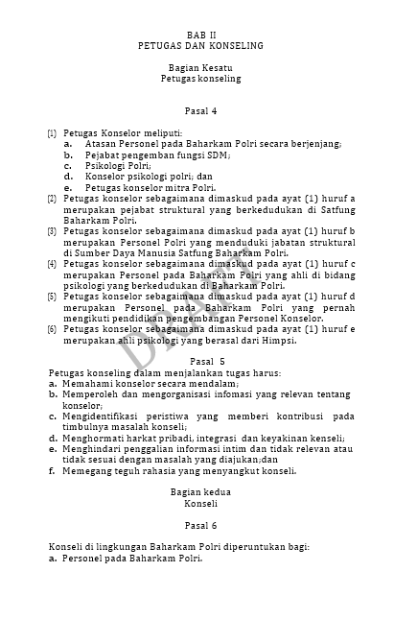
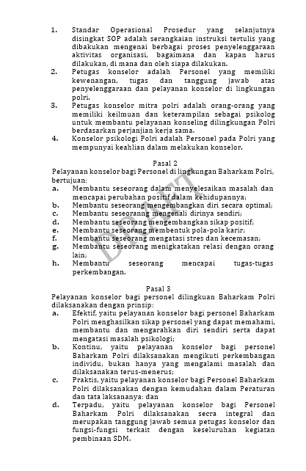
TERSUSUNNYA
DRAFT PERKABA

Slide 16
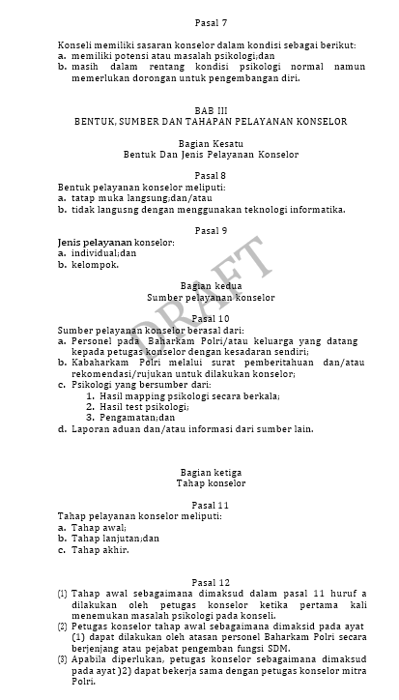
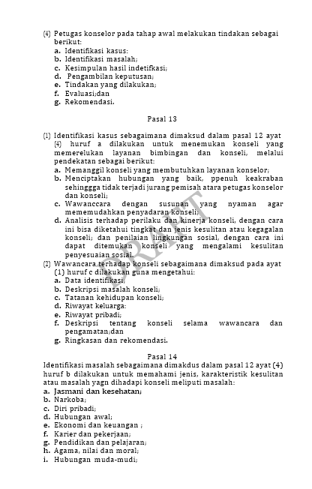
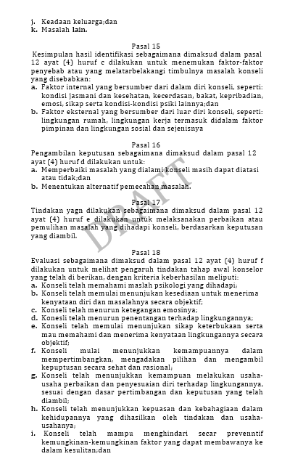
TERSUSUNNYA
DRAFT PERKABA

Slide 17
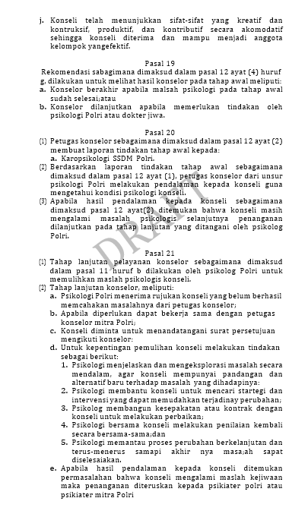
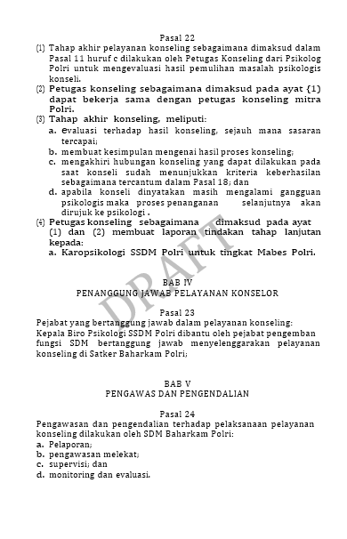
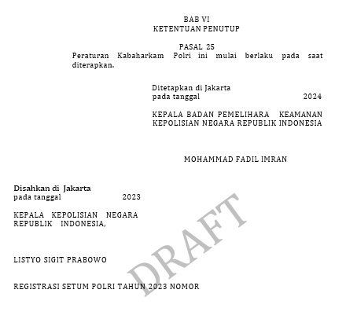
TERSUSUNNYA
DRAFT PERKABA

Slide 18
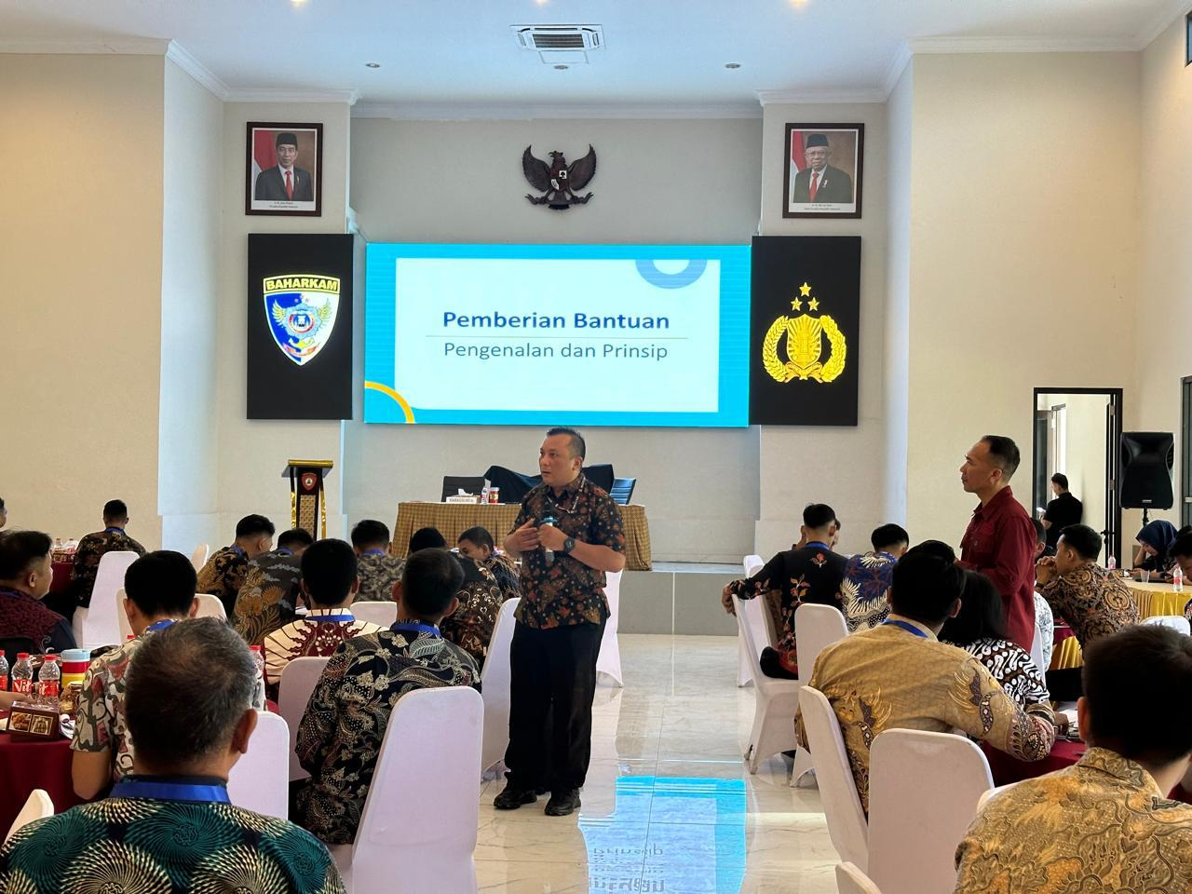
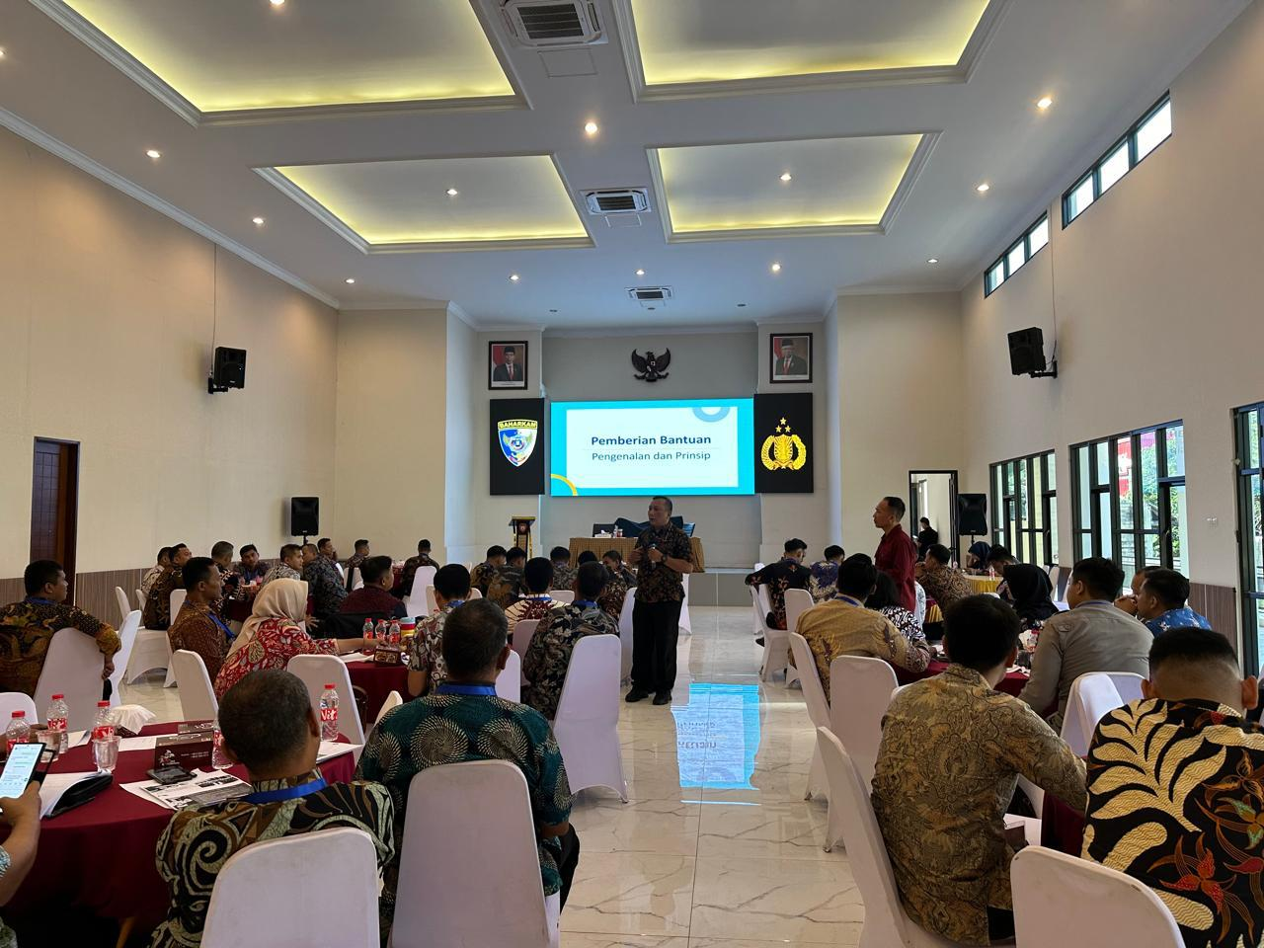
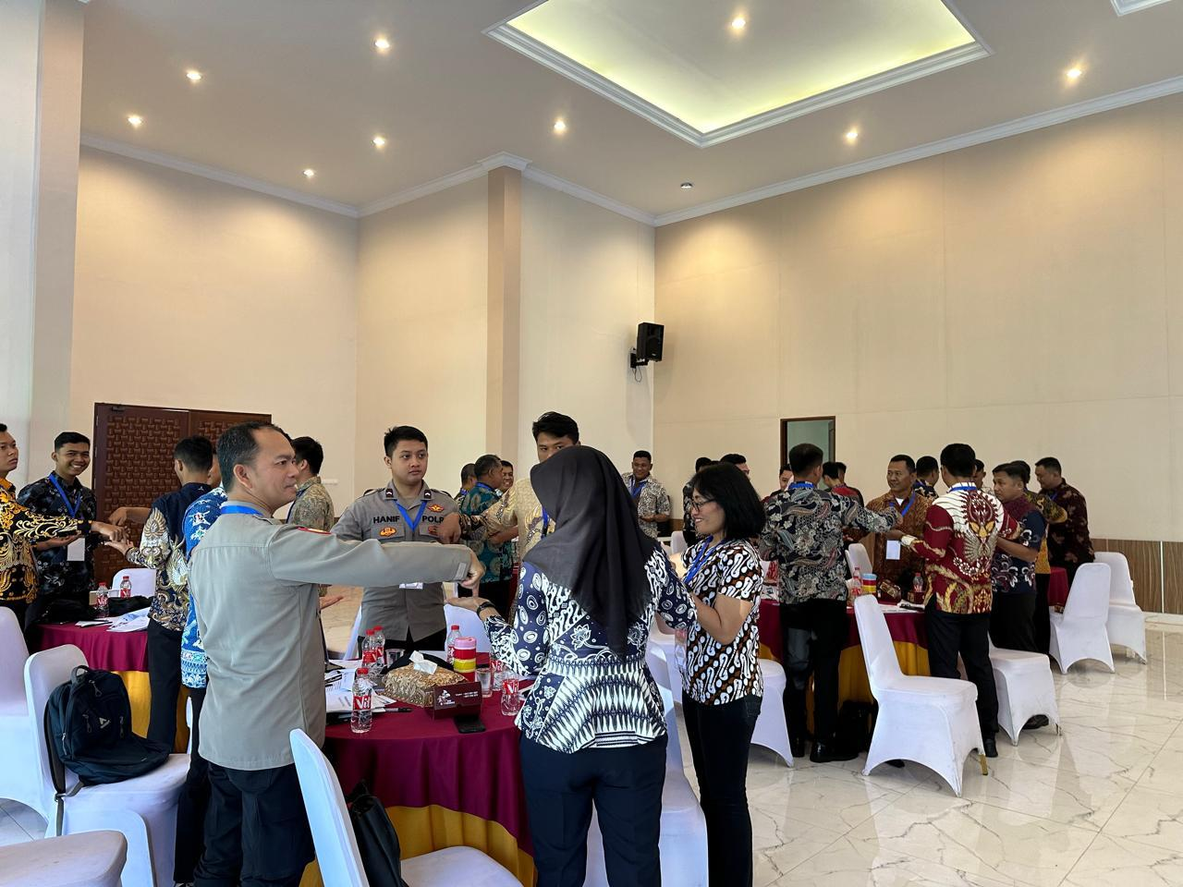
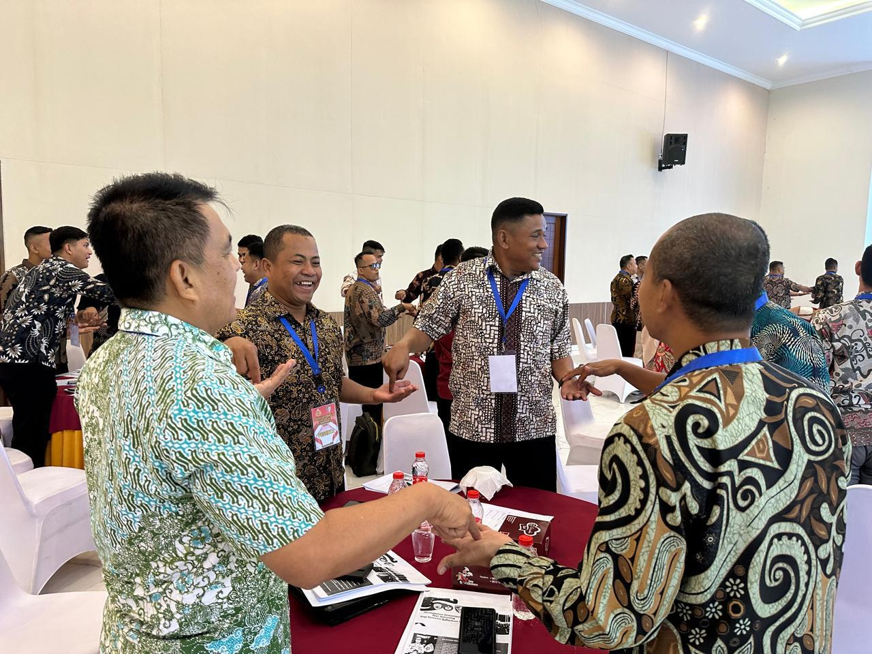
PELAKSANAAN PELATIHAN
PEER KONSELING
MAKSUD DILAKSANAKANNYA PELATIHAN INI ADALAH UNTUK MEMBERIKAN PEMBEKALAN YANG DILAKUKAN OLEH BIRO PSIKOLOGI SSDM POLRI KEPADA PARA PERSONEL YANG DITUNJUK UNTUK MENJADI KONSELOR DI SATKER BAHARKAM POLRI DAN KORPS JAJARAN

Slide 19

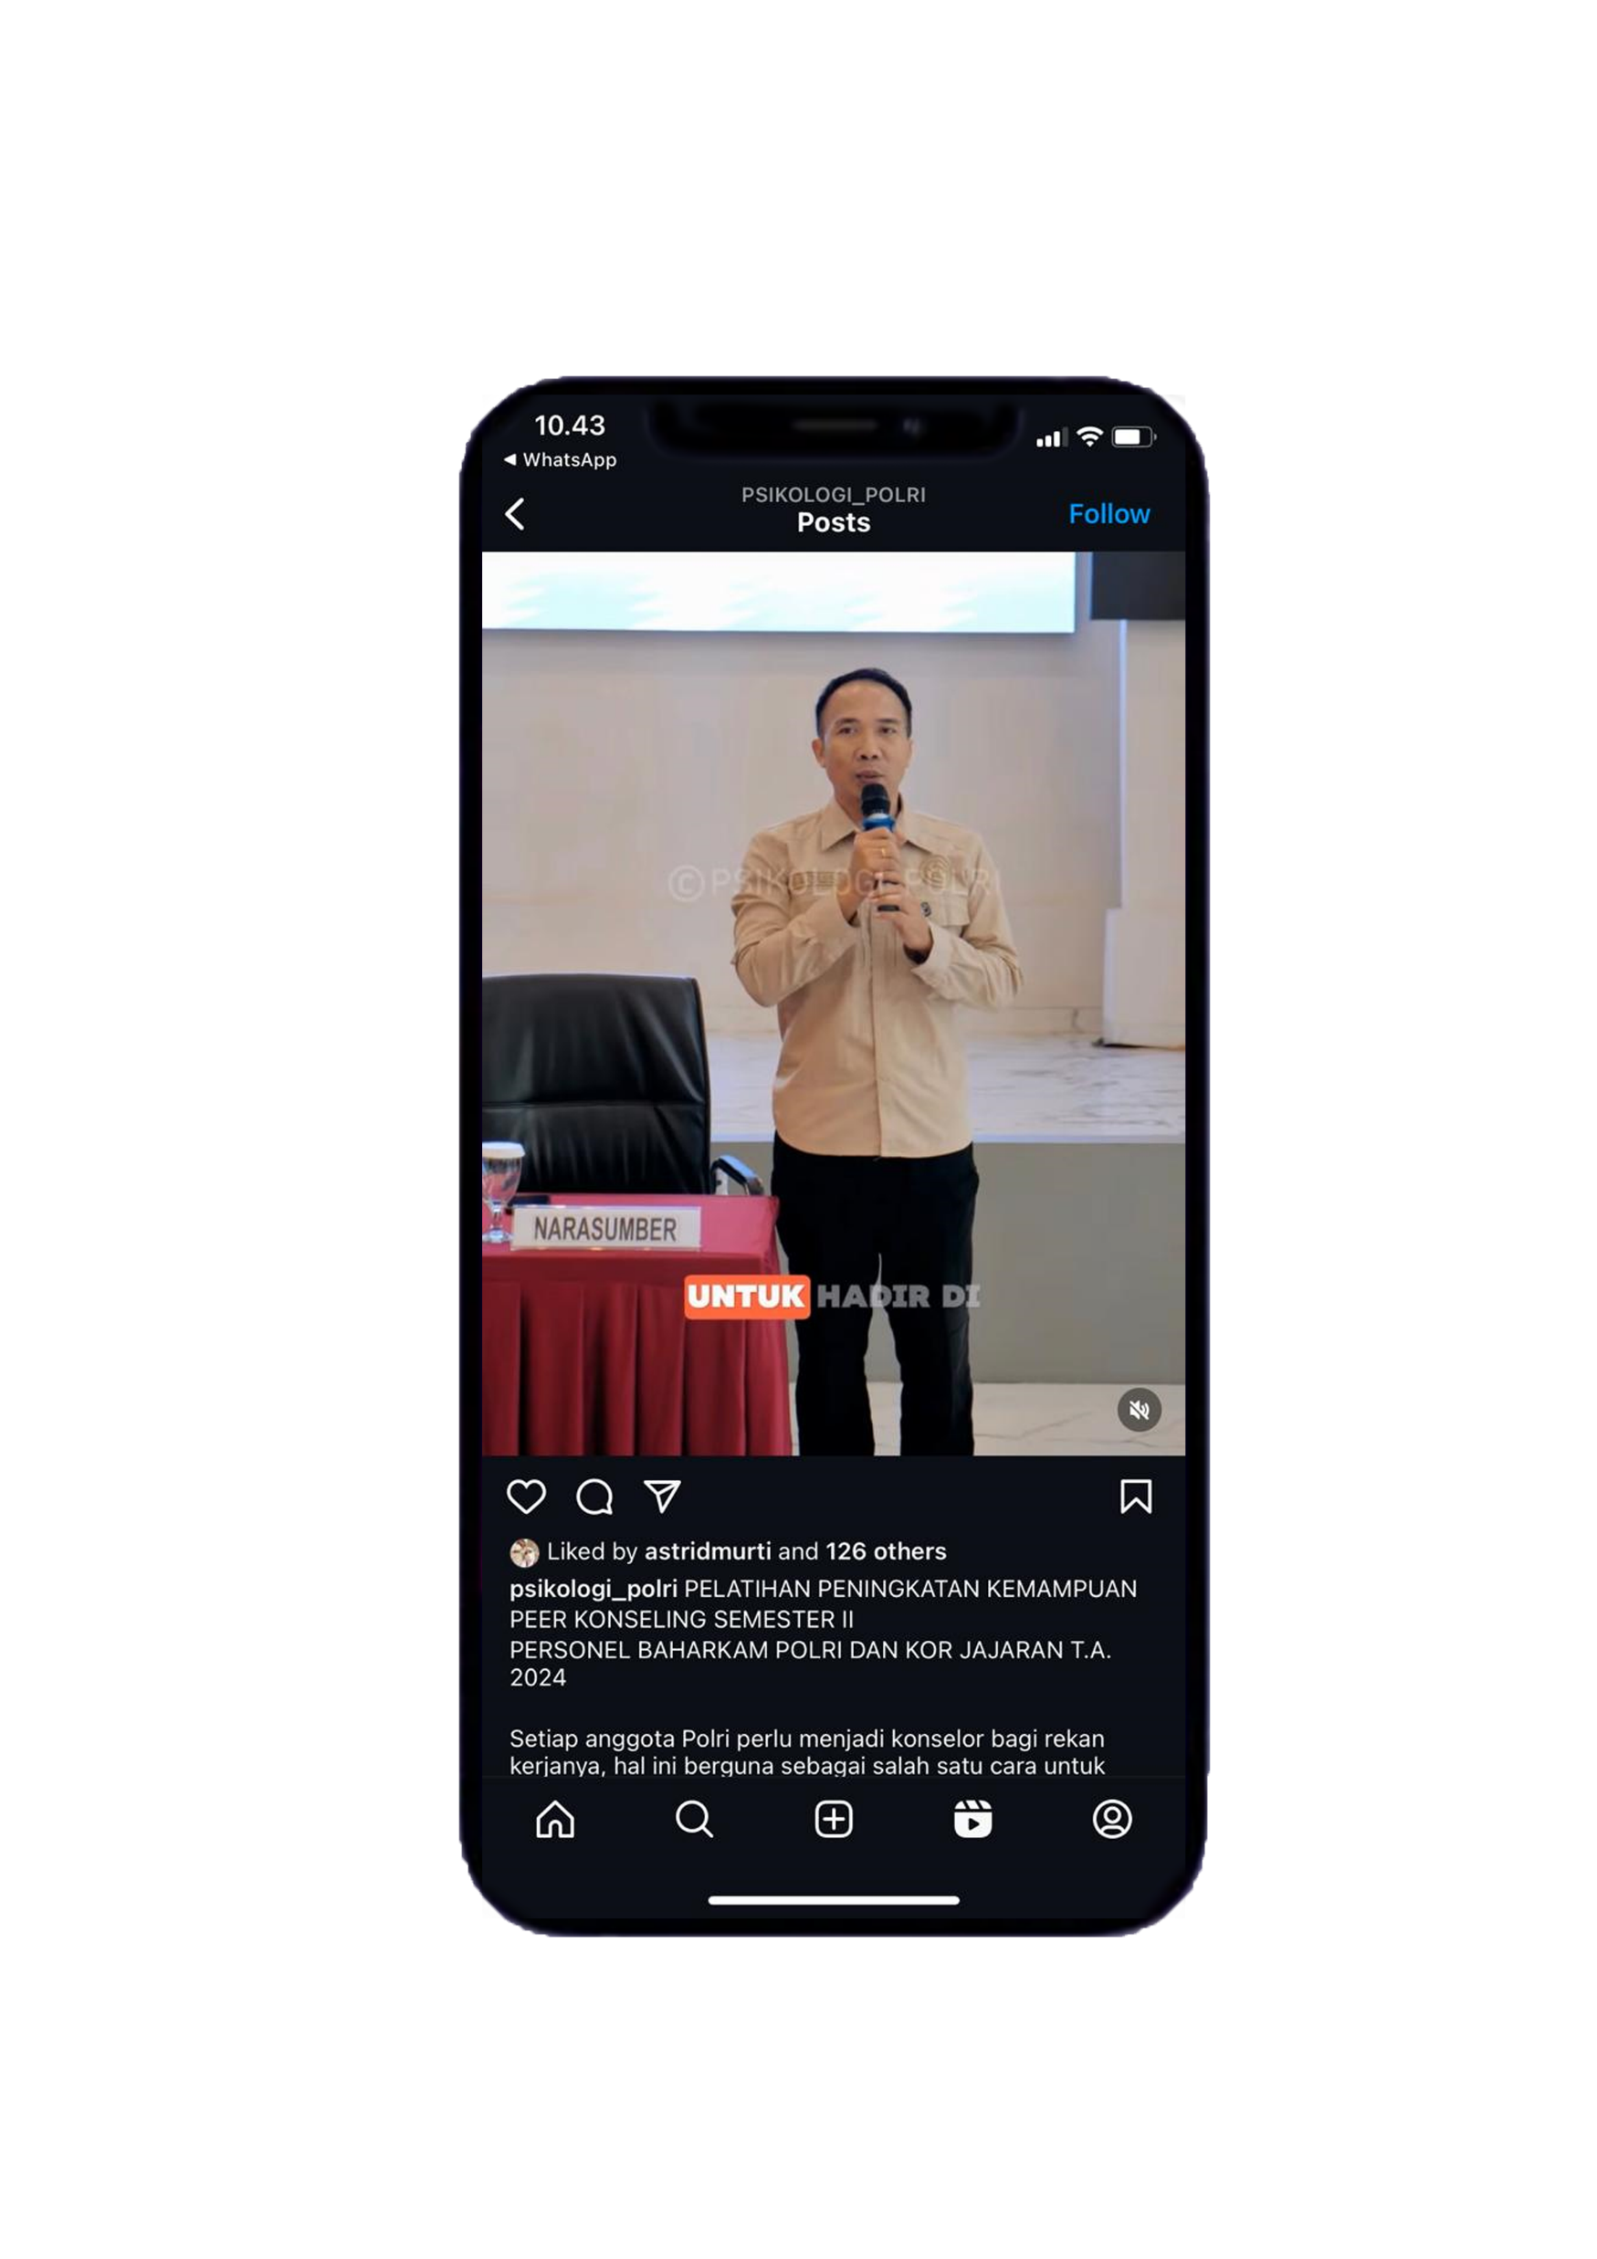

PUBLIKASI
PROYEK PERUBAHAN

Slide 20
IDENTIFIKASI STAKEHOLDER
SEBELUM
SESUDAH
IDENTIFIKASI STAKEHOLDER
IDENTIFIKASI STAKEHOLDER
HIGH INFLUENCE, LOW INTEREST (LATENTS)
  KABAGREN
  KABAGBINFUNG
  KABAGANEV
HIGH INFLUENCE, HIGH INTEREST (PROMOTERS)
  KABAHARKAM
  KARORENMIN
  KABAGSUMDA
HIGH INFLUENCE, LOW INTEREST (LATENTS)
  KABAGREN
  KABAGBINFUNG
  KABAGANEV
HIGH INFLUENCE, HIGH INTEREST (PROMOTERS)
  KABAHARKAM
  KADIVPROPAM
  KAROPSIKOLOGI
  KARORENMIN
  KABAGSUMDA
PENGARUH TINGGI
PENGARUH TINGGI
LOW INFLUENCE, LOW INTEREST (APATHETICS)
  ANGGOTA BAHARKAM POLRI
  MASYARAKAT LUAS
LOW INFLUENCE, HIGH INTEREST
PARA KASUBBAG JAJARAN BAHARKAM, PAUR & PAMIN BAHARKAM
MINAT TINGGI
MINAT RENDAH
MINAT RENDAH
MINAT TINGGI
LOW INFLUENCE, LOW INTEREST (APATHETICS)
  ANGGOTA BAHARKAM POLRI
  MASYARAKAT LUAS
  KELUARGA ANGGOTA BAHARKAM POLRI
LOW INFLUENCE, HIGH INTEREST
  PARA KASUBBAG JAJARAN BAHARKAM
  PAPA KASUBBAG JAJARAN DIVPROPAM
  PARA KASUBBAG JAJARAN PSIKOLOGI
PENGARUH RENDAH
PENGARUH RENDAH
STRATEGI KOMUNIKASI YANG DIGUNAKAN DALAM RANGKA MENSUKSESKAN SEBUAH KOMUNIKASI AGAR PESAN ATAU INFORMASI
DAPAT TERSAMPAIKAN BERDASARKAN PEMETAAN KUADRAN STAKEHOLDER

Slide 21
RENCANA STRATEGI MARKETING
PRODUCT
PLACE
PRICE
PROMOTION
CUSTOMERS
BAHARKAM POLRI DAN KORPS JAJARAN
1. SEORANG KONSELOR TIDAK SEMATA MATA HARUS SEORANG SARJANA PSIKOLOGI TETAPI ANGGOTA POLRI YANG MENDAPATKAN PEMBINAAN DAN LATIHAN TERKAIT BIMBINGAN DAN KONSELING
SEORANG KONSELOR BISA MENJADI TEMPAT UNTUK MENCERITAKAN PERMASALAHAN YANG DIHADAPI BAIK DINAS MAUPUN PRIBADI
BERSIFAT FLEKSIBEL DAN BISA DI TEMPATKAN DI MASING-MASING KORPS JAJARAN BAHARKAM POLRI
ANGGOTA DI JAJARAN BAHARKAM POLRI
KORSABHARA
SANGAT BERMANFAAT BAGI ANGGOTA KHUSUSNYA SAAT TERJADI UNRAS (TIM NEGOSIATOR)
KORBINMAS
PERAN KONSELOR JUGA BERMANFAAT PADA SAAT MELAKUKAN SOSIALISASI KEPADA MASYARAKAT TENTANG HARKAMTIBMAS
KORPOLAIRUD
PERAN KONSELOR BISA MENJADI ALERNATIF SAAT ANGGOTA SELESAI/AKAN MELAKSANAKAN PENUGASAN DALAM WAKTU YANG CUKUP LAMA SEHINGGA MEMBUTUHKAN PERAN KONSELOR UNTUK MENEKAN TINGKAT STRES ANGGOTA
SOSIALISASI BAIK MELALUI LURING (DALAM BENTUK PERTEMUAN LANGSUNG ATAU TATAP MUKA)
DAN
DARING (DAPAT DILAKUKAN DENGAN MENGGUNAKAN MEDIA SOSIAL BAIK DALAM BENTUK PESAN WHATS APP MAUPUN KONSULTASI ONLINE MELALUI ZOOM MEETING)
MEMBERIKAN PESAN-PESAN YANG BERSIFAT HIMBAUAN POSITIF BERUPA KATA-KATA MOTIVASI YANG DISAMPAIKAN LEWAT GRUP WHATS APP, TIKTOK DAN INSTAGRAM.
PERATURAN KABAHARKAM POLRI
DIBUAT DALAM BENTUK PERATURAN KABAHARKAM POLRI YANG BERISI
PERSONEL YANG TERLIBAT SEBAGAI KONSELOR
TUSI KONSELOR
TATA CARA PENILAIAN KONSELOR
REKOMENDASI KONSELOR

Slide 22

PEMETAAN SIKAP
PERILAKU KEPEMIMPINAN
 | NILAI KOMPONEN
 | SUB KOMPONEN INTEGRITAS | SUB KOMPONEN KERJASAMA | SUB KOMPONEN MENGELOLA PERUBAHAN | RATA RATA TOTAL SUB KOMPONEN | KUALIFIKASI TOTAL SUB
PESERTA | 8.30 | 8.30 | 8.30 | 8.30 | BAIK
MENTOR | 9.00 | 8.30 | 8.00 | 8.43 | BAIK
NILAI RATA-RATA PER SUB KOMPONEN | 8.65 | 8.30 | 8.15 | 8.36 | BAIK
KUALIFIKASI PER SUB KOMPONEN | BAIK | BAIK | BAIK | BAIK
CUSTOMERS
1. SEORANG KONSELOR TIDAK SEMATA MATA HARUS SEORANG SARJANA PSIKOLOGI TETAPI ANGGOTA POLRI YANG MENDAPATKAN PEMBINAAN DAN LATIHAN TERKAIT BIMBINGAN DAN KONSELING
SEORANG KONSELOR BISA MENJADI TEMPAT UNTUK MENCERITAKAN PERMASALAHAN YANG DIHADAPI BAIK DINAS MAUPUN PRIBADI
BERSIFAT FLEKSIBEL DAN BISA DI TEMPATKAN DI MASING-MASING KORPS JAJARAN BAHARKAM POLRI
ANGGOTA DI JAJARAN BAHARKAM POLRI
KORSABHARA
SANGAT BERMANFAAT BAGI ANGGOTA KHUSUSNYA SAAT TERJADI UNRAS (TIM NEGOSIATOR)
KORBINMAS
PERAN KONSELOR JUGA BERMANFAAT PADA SAAT MELAKUKAN SOSIALISASI KEPADA MASYARAKAT TENTANG HARKAMTIBMAS
KORPOLAIRUD
PERAN KONSELOR BISA MENJADI ALERNATIF SAAT ANGGOTA SELESAI/AKAN MELAKSANAKAN PENUGASAN DALAM WAKTU YANG CUKUP LAMA SEHINGGA MEMBUTUHKAN PERAN KONSELOR UNTUK MENEKAN TINGKAT STRES ANGGOTA

Slide 23


PEMETAAN SIKAP
PERILAKU KEPEMIMPINAN
 | NILAI KOMPONEN
 | SUB KOMPONEN INTEGRITAS | SUB KOMPONEN KERJASAMA | SUB KOMPONEN MENGELOLA PERUBAHAN | RATA RATA TOTAL SUB KOMPONEN | KUALIFIKASI TOTAL SUB
PESERTA | 9.00 | 9.00 | 9.00 | 9.00 | ISTIMEWA
MENTOR | 9.00 | 9.00 | 9.00 | 9.00 | ISTIMEWA
NILAI RATA-RATA PER SUB KOMPONEN | 9.00 | 9.00 | 9.00 | 9.00 | ISTIMEWA
KUALIFIKASI PER SUB KOMPONEN | ISTIMEWA | ISTIMEWA | ISTIMEWA | ISTIMEWA
CUSTOMERS
1. SEORANG KONSELOR TIDAK SEMATA MATA HARUS SEORANG SARJANA PSIKOLOGI TETAPI ANGGOTA POLRI YANG MENDAPATKAN PEMBINAAN DAN LATIHAN TERKAIT BIMBINGAN DAN KONSELING
SEORANG KONSELOR BISA MENJADI TEMPAT UNTUK MENCERITAKAN PERMASALAHAN YANG DIHADAPI BAIK DINAS MAUPUN PRIBADI
BERSIFAT FLEKSIBEL DAN BISA DI TEMPATKAN DI MASING-MASING KORPS JAJARAN BAHARKAM POLRI
ANGGOTA DI JAJARAN BAHARKAM POLRI
KORSABHARA
SANGAT BERMANFAAT BAGI ANGGOTA KHUSUSNYA SAAT TERJADI UNRAS (TIM NEGOSIATOR)
KORBINMAS
PERAN KONSELOR JUGA BERMANFAAT PADA SAAT MELAKUKAN SOSIALISASI KEPADA MASYARAKAT TENTANG HARKAMTIBMAS
KORPOLAIRUD
PERAN KONSELOR BISA MENJADI ALERNATIF SAAT ANGGOTA SELESAI/AKAN MELAKSANAKAN PENUGASAN DALAM WAKTU YANG CUKUP LAMA SEHINGGA MEMBUTUHKAN PERAN KONSELOR UNTUK MENEKAN TINGKAT STRES ANGGOTA

Slide 24


STRATEGI PENGEMBANGAN DIRI
MENGELOLA PERUBAHAN DIRI
CUSTOMERS
1. SEORANG KONSELOR TIDAK SEMATA MATA HARUS SEORANG SARJANA PSIKOLOGI TETAPI ANGGOTA POLRI YANG MENDAPATKAN PEMBINAAN DAN LATIHAN TERKAIT BIMBINGAN DAN KONSELING
SEORANG KONSELOR BISA MENJADI TEMPAT UNTUK MENCERITAKAN PERMASALAHAN YANG DIHADAPI BAIK DINAS MAUPUN PRIBADI
BERSIFAT FLEKSIBEL DAN BISA DI TEMPATKAN DI MASING-MASING KORPS JAJARAN BAHARKAM POLRI
ANGGOTA DI JAJARAN BAHARKAM POLRI
KORSABHARA
SANGAT BERMANFAAT BAGI ANGGOTA KHUSUSNYA SAAT TERJADI UNRAS (TIM NEGOSIATOR)
KORBINMAS
PERAN KONSELOR JUGA BERMANFAAT PADA SAAT MELAKUKAN SOSIALISASI KEPADA MASYARAKAT TENTANG HARKAMTIBMAS
KORPOLAIRUD
PERAN KONSELOR BISA MENJADI ALERNATIF SAAT ANGGOTA SELESAI/AKAN MELAKSANAKAN PENUGASAN DALAM WAKTU YANG CUKUP LAMA SEHINGGA MEMBUTUHKAN PERAN KONSELOR UNTUK MENEKAN TINGKAT STRES ANGGOTA
TERLAKSANANYA KONSELING KEPADA ANGGOTA YANG AKAN ATAUPUN SEDANG MELAKSANAKAN TUGAS
MEMASTIKAN PELAKSANAAN KONSELING PADA MASING-MASING KORPS BERJALAN DAN SESUAI DENGAN PERKABA SEBAGAI DASAR HUKUM
MENURUNNYA PELANGGARAN YANG DI BUAT ANGGOTA
MENINGKATNYA KINERJA DAN PRESTASI
TERBANGUNNYA SINERGI PADA MASING-MASING STAKEHOLDER PADA PELAKSANAAN KONSELING
TERBANGUNNYA KOMITMEN UNTUK SALING MENGHARGAI DAN MEMBERIKAN DUKUNGAN
MELAKUKAN ANALISA DAN EVALUASI PADA KINERJA KONSELOR
MEMASTIKAN PROYEK PERUBAHAN SUDAH DITERAPKAN SECARA AKTIF DI LINGKUNGAN BAHARKAM POLRI DAN KORPS JAJARAN
TERANGGARNYA DIPA UNTUK JANGKA PANJANG PELAKSANAAN KONSELING PERSONEL

Slide 25

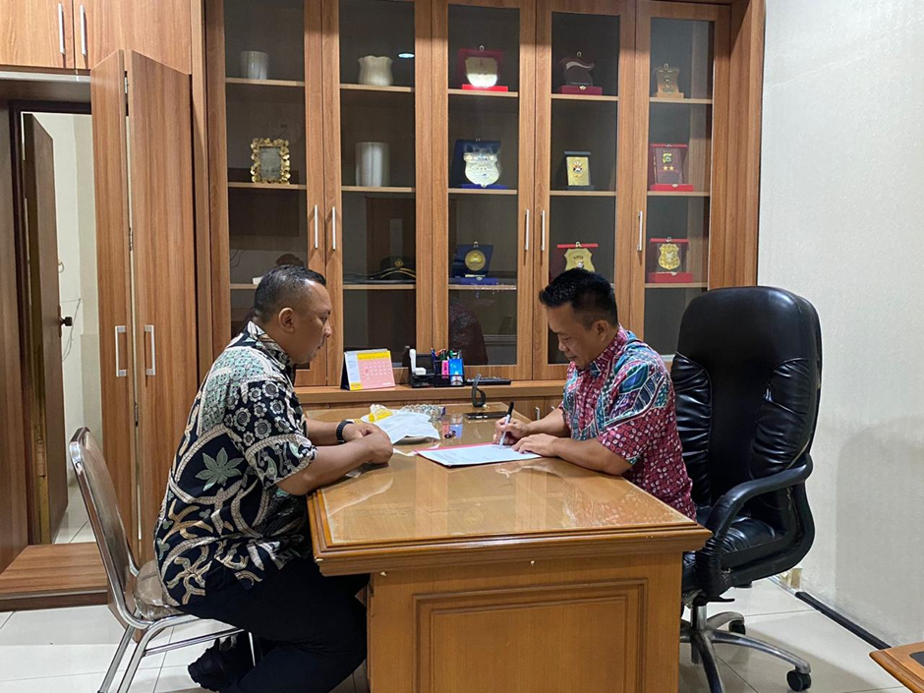
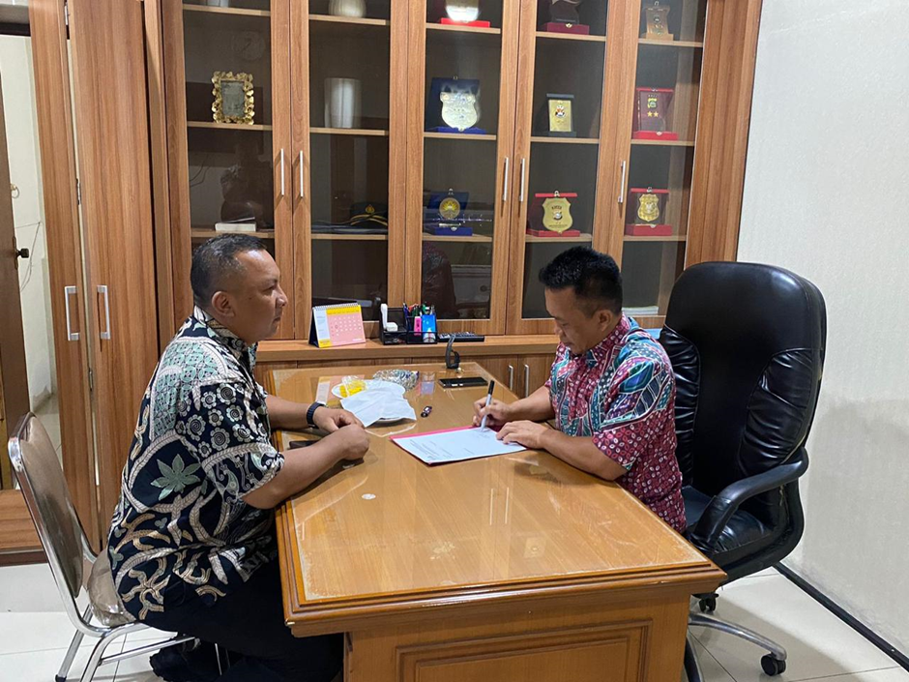
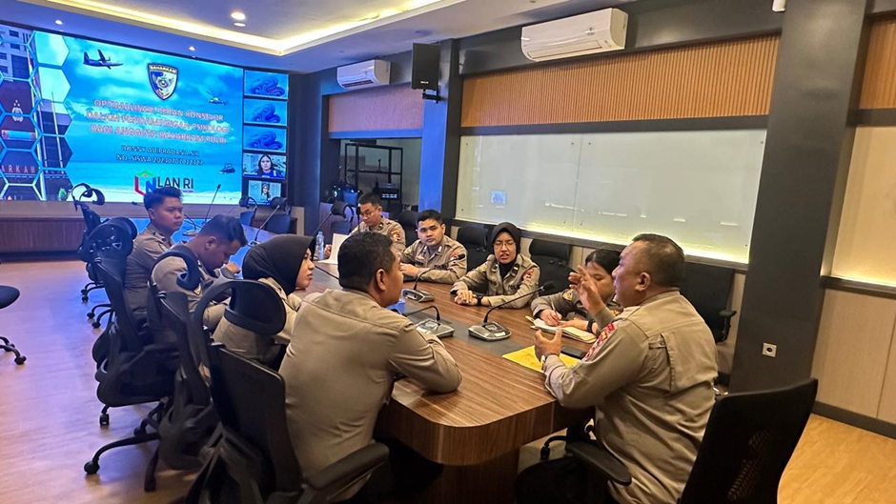


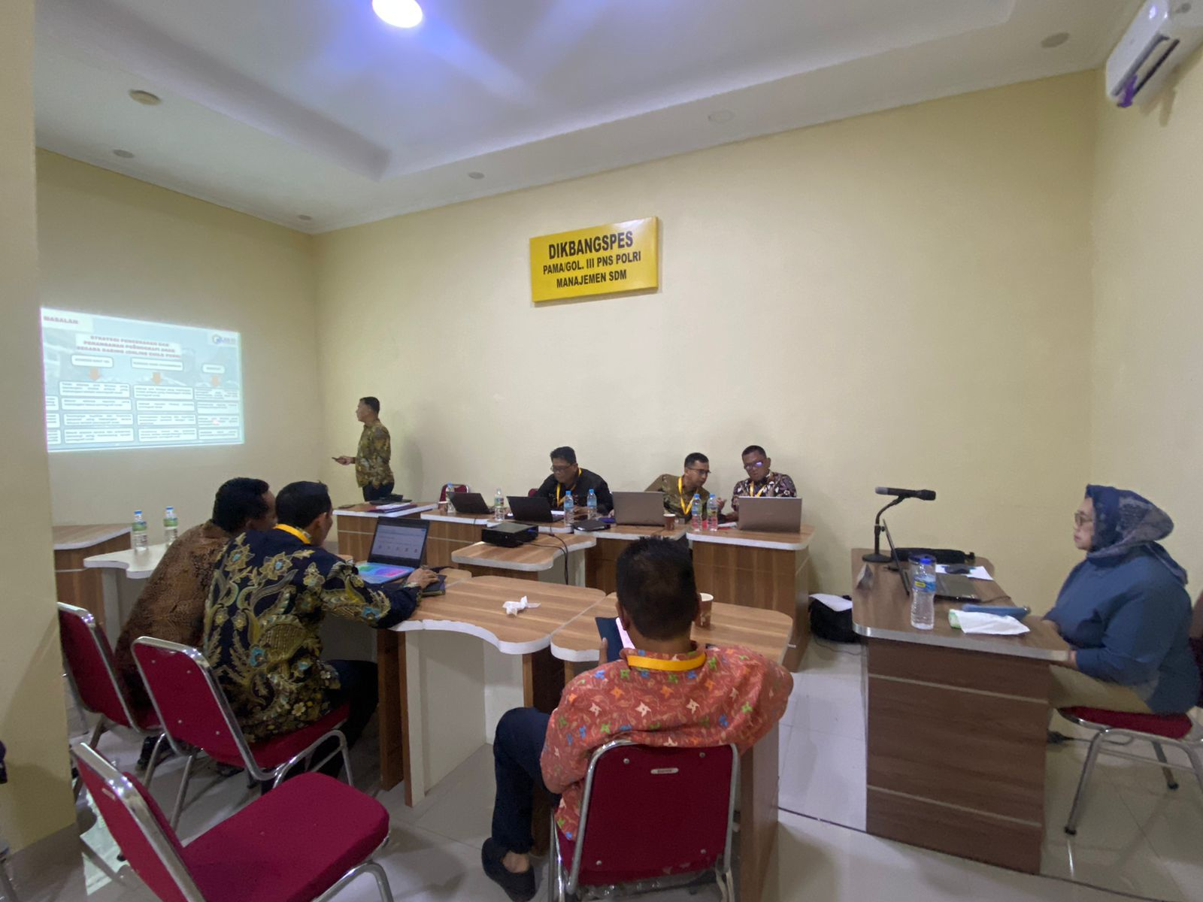
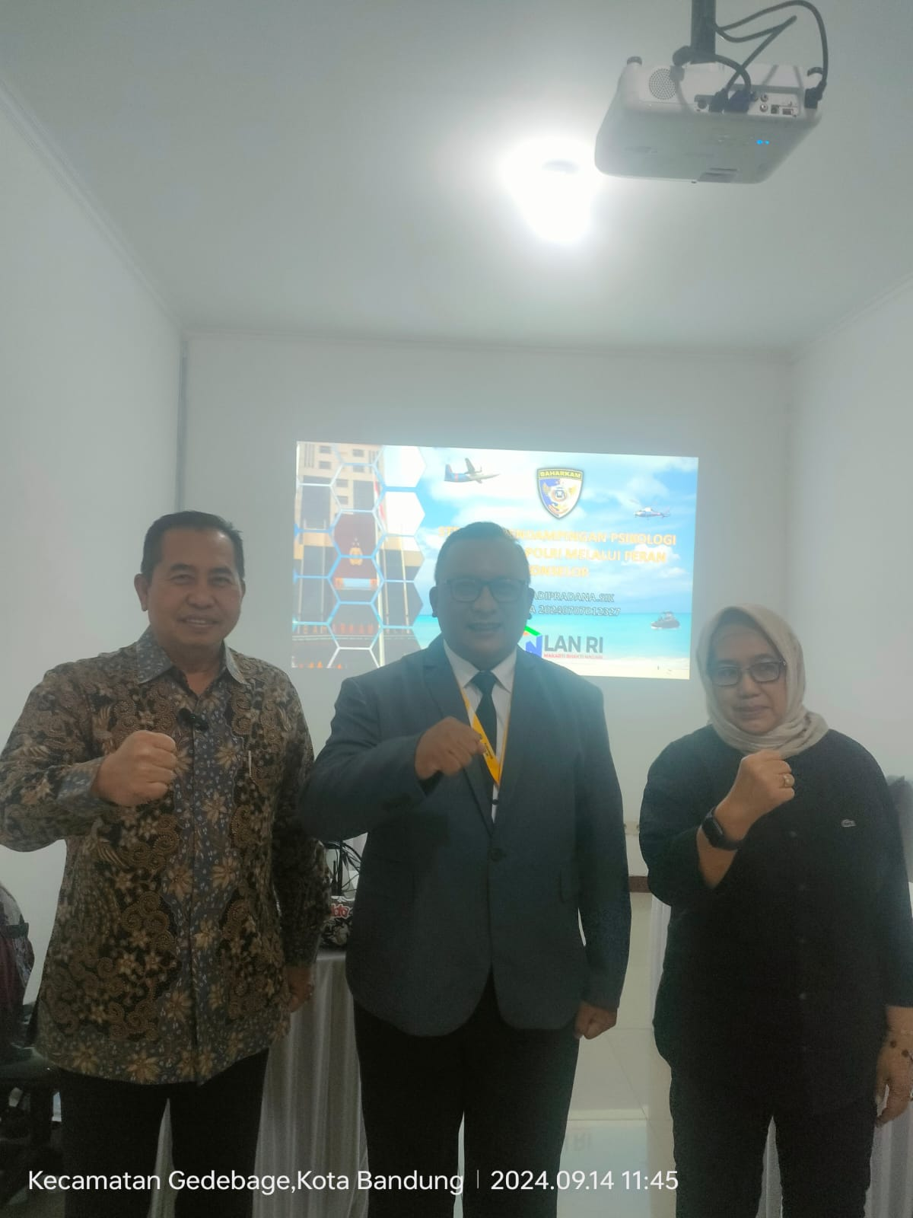
BENTUK KOMITMEN BERSAMA
CUSTOMERS
1. SEORANG KONSELOR TIDAK SEMATA MATA HARUS SEORANG SARJANA PSIKOLOGI TETAPI ANGGOTA POLRI YANG MENDAPATKAN PEMBINAAN DAN LATIHAN TERKAIT BIMBINGAN DAN KONSELING
SEORANG KONSELOR BISA MENJADI TEMPAT UNTUK MENCERITAKAN PERMASALAHAN YANG DIHADAPI BAIK DINAS MAUPUN PRIBADI
BERSIFAT FLEKSIBEL DAN BISA DI TEMPATKAN DI MASING-MASING KORPS JAJARAN BAHARKAM POLRI
ANGGOTA DI JAJARAN BAHARKAM POLRI
KORSABHARA
SANGAT BERMANFAAT BAGI ANGGOTA KHUSUSNYA SAAT TERJADI UNRAS (TIM NEGOSIATOR)
KORBINMAS
PERAN KONSELOR JUGA BERMANFAAT PADA SAAT MELAKUKAN SOSIALISASI KEPADA MASYARAKAT TENTANG HARKAMTIBMAS
KORPOLAIRUD
PERAN KONSELOR BISA MENJADI ALERNATIF SAAT ANGGOTA SELESAI/AKAN MELAKSANAKAN PENUGASAN DALAM WAKTU YANG CUKUP LAMA SEHINGGA MEMBUTUHKAN PERAN KONSELOR UNTUK MENEKAN TINGKAT STRES ANGGOTA
MENTORING
TIM EFEKTIF DAN DUKUNGAN STAKEHOLDER
COACHING

Slide 26
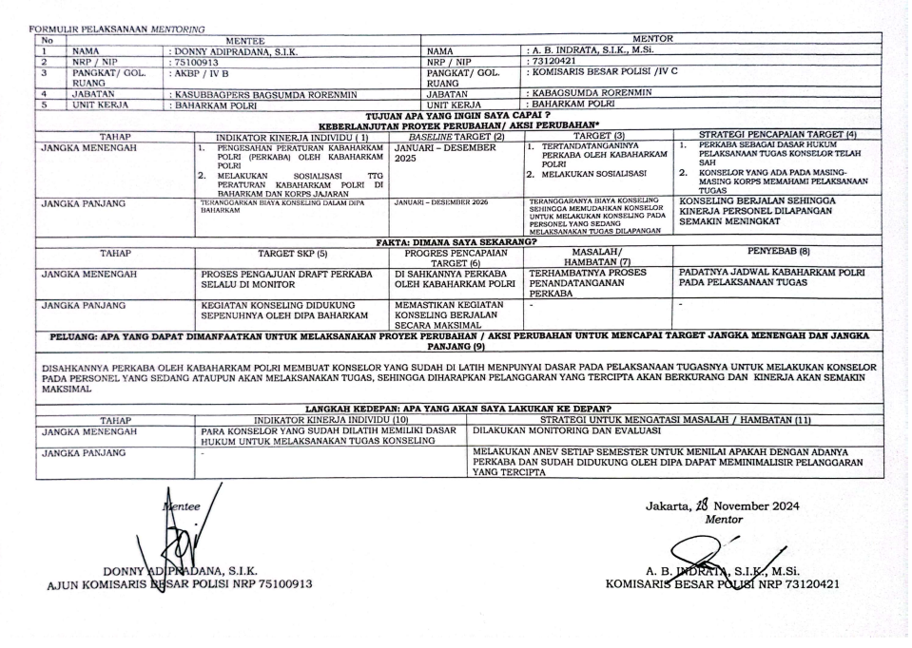

KEBERLANJUTAN IMPLEMENTASI
PROYEK PERUBAHAN
CUSTOMERS
1. SEORANG KONSELOR TIDAK SEMATA MATA HARUS SEORANG SARJANA PSIKOLOGI TETAPI ANGGOTA POLRI YANG MENDAPATKAN PEMBINAAN DAN LATIHAN TERKAIT BIMBINGAN DAN KONSELING
SEORANG KONSELOR BISA MENJADI TEMPAT UNTUK MENCERITAKAN PERMASALAHAN YANG DIHADAPI BAIK DINAS MAUPUN PRIBADI
BERSIFAT FLEKSIBEL DAN BISA DI TEMPATKAN DI MASING-MASING KORPS JAJARAN BAHARKAM POLRI
ANGGOTA DI JAJARAN BAHARKAM POLRI
KORSABHARA
SANGAT BERMANFAAT BAGI ANGGOTA KHUSUSNYA SAAT TERJADI UNRAS (TIM NEGOSIATOR)
KORBINMAS
PERAN KONSELOR JUGA BERMANFAAT PADA SAAT MELAKUKAN SOSIALISASI KEPADA MASYARAKAT TENTANG HARKAMTIBMAS
KORPOLAIRUD
PERAN KONSELOR BISA MENJADI ALERNATIF SAAT ANGGOTA SELESAI/AKAN MELAKSANAKAN PENUGASAN DALAM WAKTU YANG CUKUP LAMA SEHINGGA MEMBUTUHKAN PERAN KONSELOR UNTUK MENEKAN TINGKAT STRES ANGGOTA

Slide 27
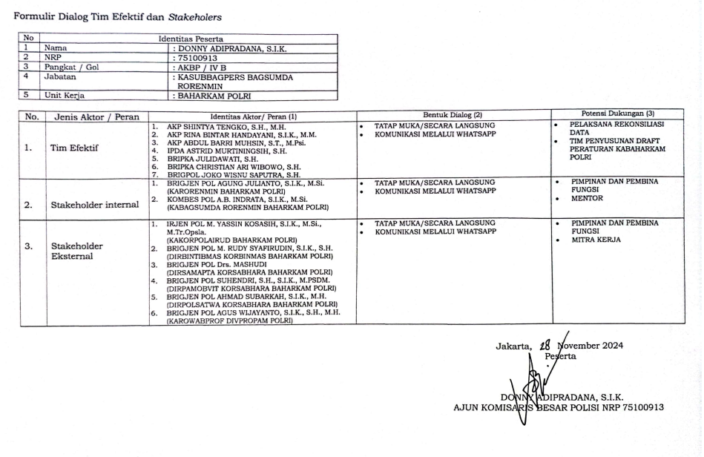
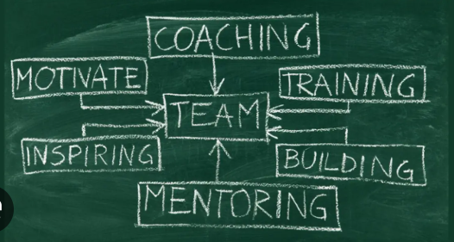
KEBERLANJUTAN IMPLEMENTASI
PROYEK PERUBAHAN
CUSTOMERS
1. SEORANG KONSELOR TIDAK SEMATA MATA HARUS SEORANG SARJANA PSIKOLOGI TETAPI ANGGOTA POLRI YANG MENDAPATKAN PEMBINAAN DAN LATIHAN TERKAIT BIMBINGAN DAN KONSELING
SEORANG KONSELOR BISA MENJADI TEMPAT UNTUK MENCERITAKAN PERMASALAHAN YANG DIHADAPI BAIK DINAS MAUPUN PRIBADI
BERSIFAT FLEKSIBEL DAN BISA DI TEMPATKAN DI MASING-MASING KORPS JAJARAN BAHARKAM POLRI
ANGGOTA DI JAJARAN BAHARKAM POLRI
KORSABHARA
SANGAT BERMANFAAT BAGI ANGGOTA KHUSUSNYA SAAT TERJADI UNRAS (TIM NEGOSIATOR)
KORBINMAS
PERAN KONSELOR JUGA BERMANFAAT PADA SAAT MELAKUKAN SOSIALISASI KEPADA MASYARAKAT TENTANG HARKAMTIBMAS
KORPOLAIRUD
PERAN KONSELOR BISA MENJADI ALERNATIF SAAT ANGGOTA SELESAI/AKAN MELAKSANAKAN PENUGASAN DALAM WAKTU YANG CUKUP LAMA SEHINGGA MEMBUTUHKAN PERAN KONSELOR UNTUK MENEKAN TINGKAT STRES ANGGOTA

Slide 28
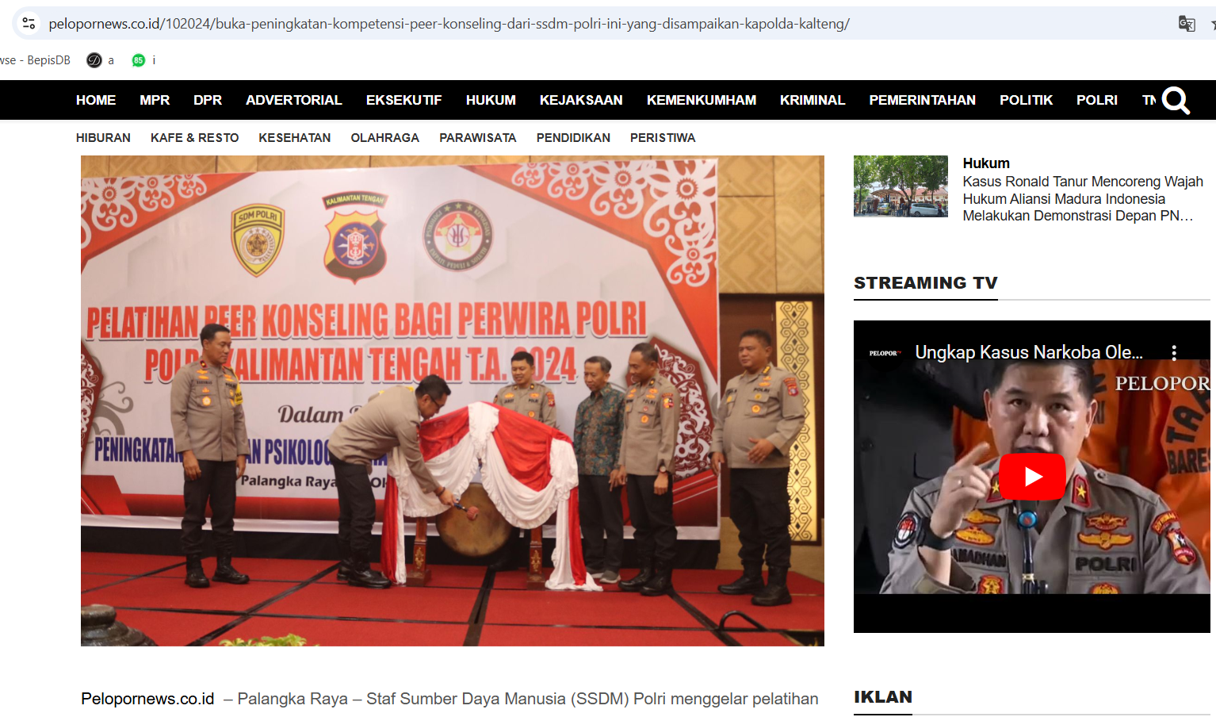
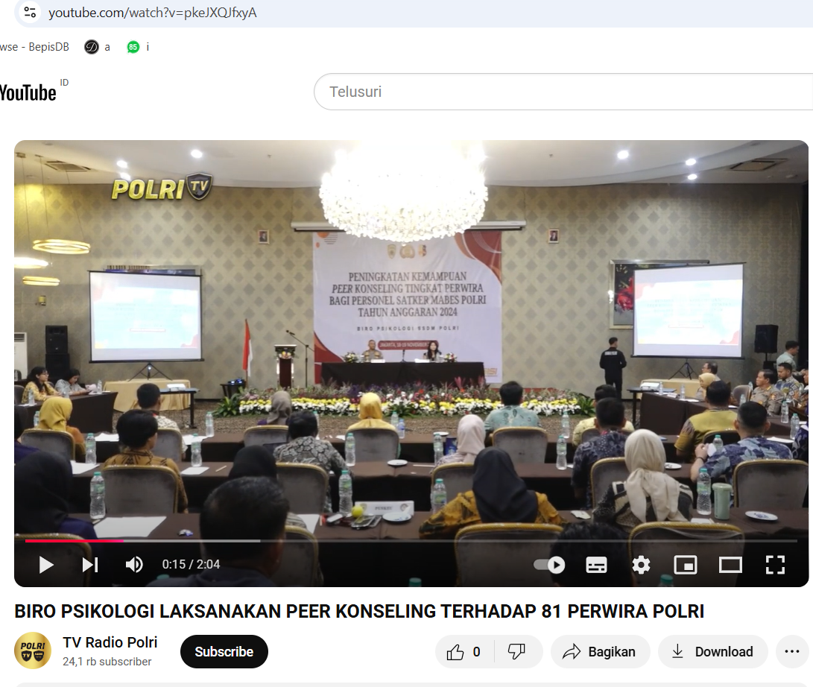
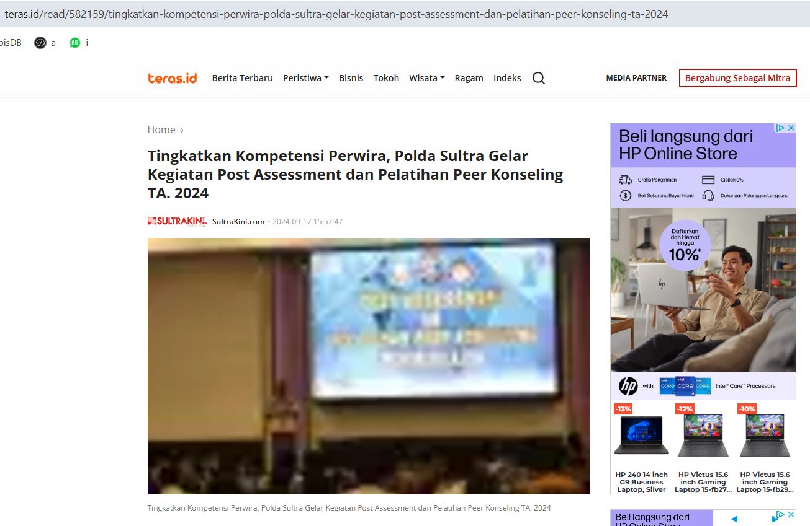
STRATEGI PENGEMBANGAN KOMPETENSI
DALAM ADOPSI PROPER
Dalam implemnetasi proyek perubahan ini Baharkam Polri menerapkan strategi pengembangan kompetensi dalam bentuk peningkatan kemampuan sekaligus melaksanakan kegiatan asistensi ke jajaran terkait sosialisasi.
Sekaligus memberikan pelatihan bagi jajaran Baharkam yang ada di wilayah sehingga memiliki kemampuan dalam bidang konseling sama dengan para konselor yang ada di Biro Psikologi SSDM Polri.
Asistensi ke jajaran untuk memastikan bahwa personel yang ada di jajaran memiliki pengetahuan yang kompeten untuk mempraktekan ilmu yang telah di dapat secara efektif.
CUSTOMERS
1. SEORANG KONSELOR TIDAK SEMATA MATA HARUS SEORANG SARJANA PSIKOLOGI TETAPI ANGGOTA POLRI YANG MENDAPATKAN PEMBINAAN DAN LATIHAN TERKAIT BIMBINGAN DAN KONSELING
SEORANG KONSELOR BISA MENJADI TEMPAT UNTUK MENCERITAKAN PERMASALAHAN YANG DIHADAPI BAIK DINAS MAUPUN PRIBADI
BERSIFAT FLEKSIBEL DAN BISA DI TEMPATKAN DI MASING-MASING KORPS JAJARAN BAHARKAM POLRI
ANGGOTA DI JAJARAN BAHARKAM POLRI
KORSABHARA
SANGAT BERMANFAAT BAGI ANGGOTA KHUSUSNYA SAAT TERJADI UNRAS (TIM NEGOSIATOR)
KORBINMAS
PERAN KONSELOR JUGA BERMANFAAT PADA SAAT MELAKUKAN SOSIALISASI KEPADA MASYARAKAT TENTANG HARKAMTIBMAS
KORPOLAIRUD
PERAN KONSELOR BISA MENJADI ALERNATIF SAAT ANGGOTA SELESAI/AKAN MELAKSANAKAN PENUGASAN DALAM WAKTU YANG CUKUP LAMA SEHINGGA MEMBUTUHKAN PERAN KONSELOR UNTUK MENEKAN TINGKAT STRES ANGGOTA

Slide 29


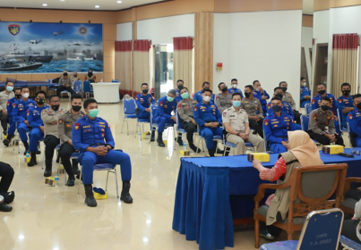
KETERKAITAN MATA PELATIHAN PILIHAN
DENGAN PROYEK PERUBAHAN
MATA PELATIHAN KONSELING PSIKOLOGIS
1. TEKNIK DASAR KONSELING
MATA PELATIHAN PENGEMBANGAN DIRI DAN PENGENDALIAN DIRI
2. KOMUNIKASI DALAM KONSELING
MATA PELATIHAN TEKNIK STABILISASI EMOSI
3. PEER KONSELING
Notes:
Penerapan pendekatan organisasi pembelajaran dibutuhkan bagi Slog Polri agar dapat menyesuaikan dengan berbagai perubahan dan perkembangan yang terjadi sehingga menciptakan lingkungan yang mendukung pengembangan berkelanjutan yang dapat meningkatkan kompetensi, motivasi, dan kinerja personel

Slide 30



SEKIAN DAN TERIMA KASIH

